Slide 1
大中票券債券市場展望雙週報
2018/8/13
Peter Tsai

Slide 2
市場回顧
美債利率過去兩周主要呈現下跌走勢，10Y利率一度收在3.0%上方，但貿易戰陰影，新增就業人數放緩，以及ISM製造業指數下滑，加上美國與土耳其交惡，讓美債利率因避險買盤收低在2.90%下方。台債利率繼續受籌碼集中影響，10年期利率持續下探。上週收盤，5年券收在0.66%，10年券收在0.825%。

Slide 3
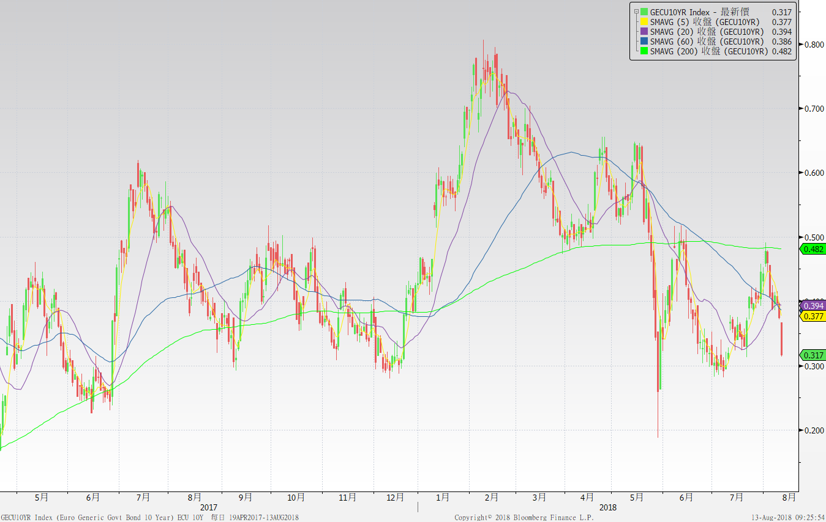
歐債十年期利率走勢圖

Slide 4
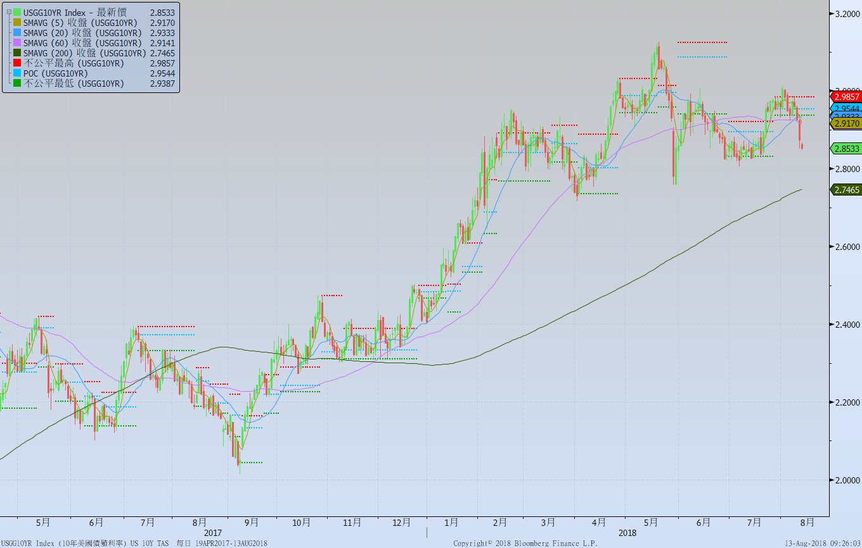
美債十年期利率走勢圖

Slide 5
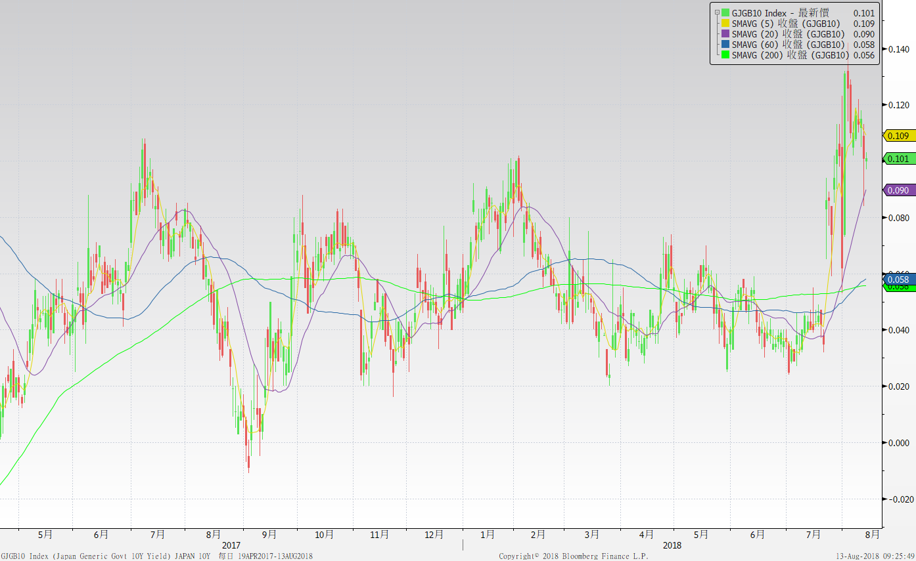
日債十年期利率走勢圖

Slide 6
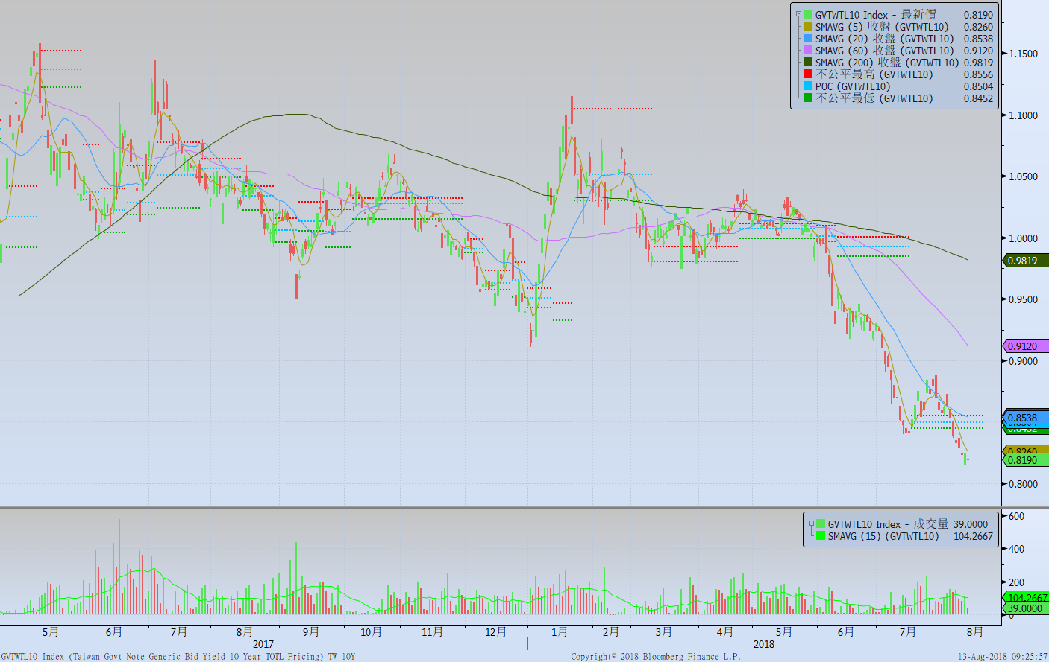
台債十年期利率走勢圖

Slide 7
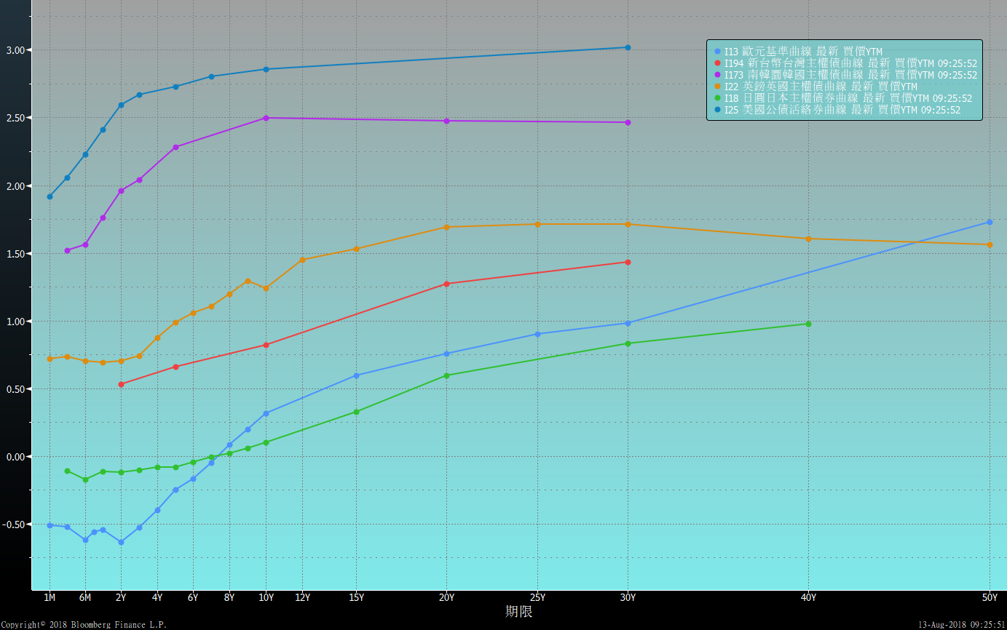
主要國家殖利率曲線

Slide 8
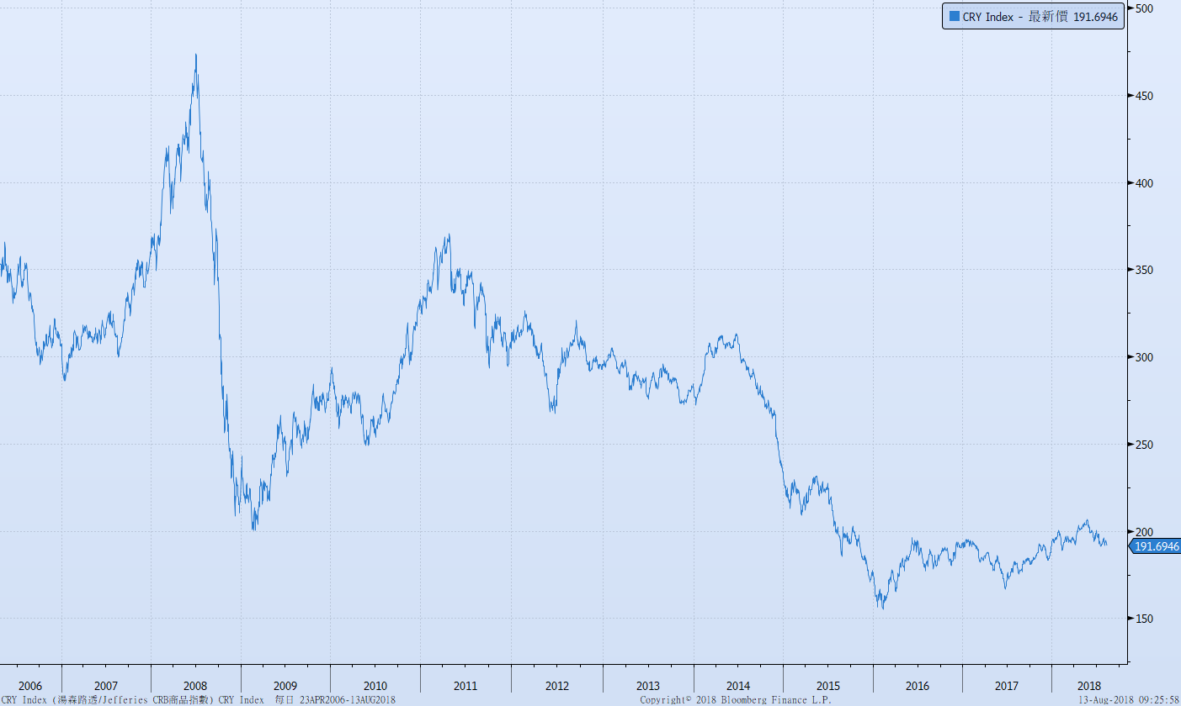
原物料指數

Slide 9
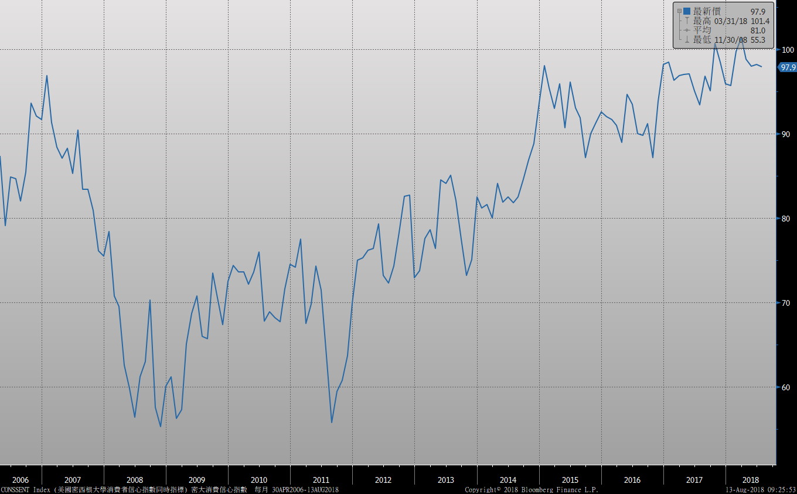
密大消費信心

Slide 10
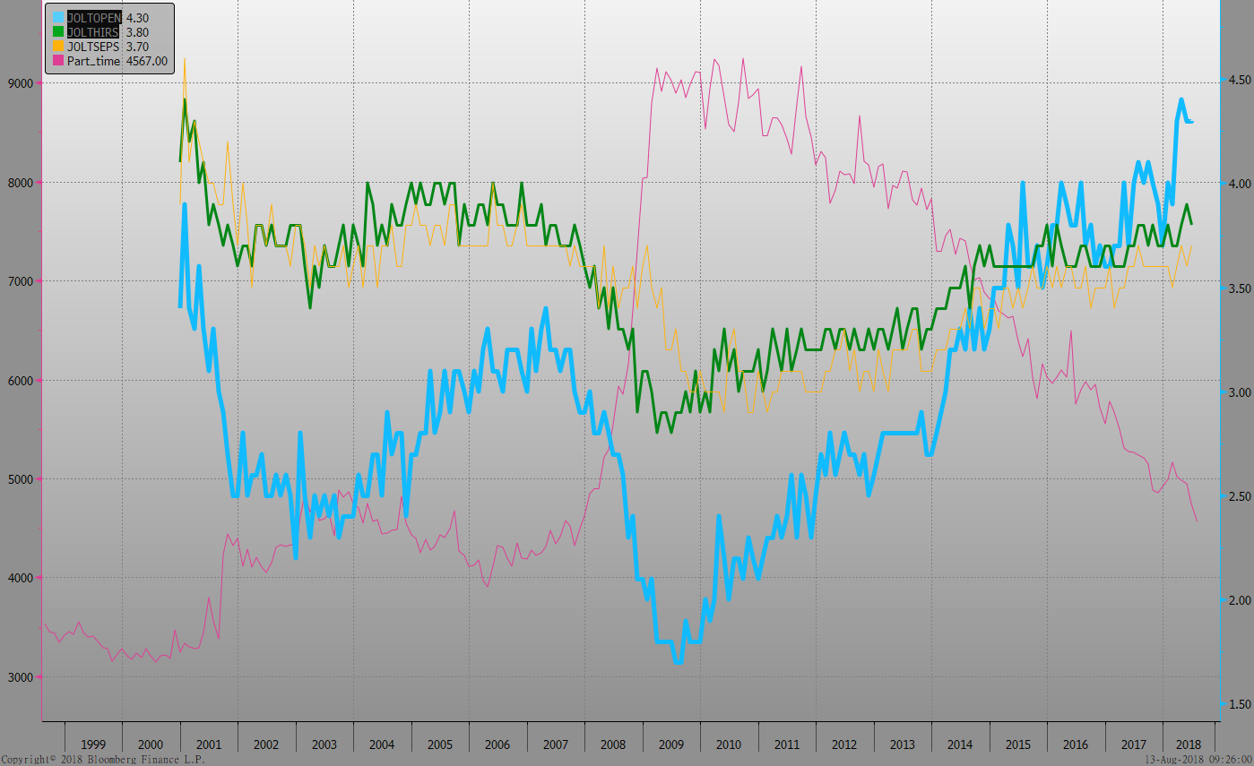
美國就業情況

Slide 11
經濟數據預報

Slide 12
市場展望
從利率走勢看，美債10y利率觸及3.0%後走低，加上地緣政治風險及貿易戰威脅。美債利率可能偏向低檔整理。台債利率雖然有新券要標售，但預估標高後拉回，走勢難脫低檔整理。
經濟數據方面，即將公布美國7月工業生產、建築許可、房屋開工、領先指標等；台灣第二季GDP統計值。預估數據尚佳。台債利率走勢，目前仍是籌碼主導，利率仍有走低機會，操作上，仍不建議做空，逢高擇優補券。

